Slide 1
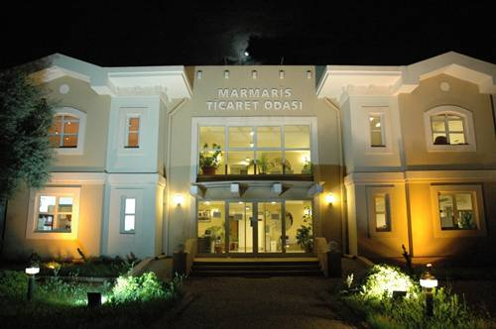


MARMARİS TİCARET ODASI
DIŞ TİCARET BİRİMİ
DEİK TEMSİLCİLİĞİ

Slide 2

DIŞ TİCARET BİRİMİ
İthalat veya ihracat yapmak isteyen firmalarımıza danışmanlık hizmeti vermek, Marmaris ticaretine katkı sağlamak amacıyla, Marmaris Ticaret Odası bünyesine alınmış birimdir.

Slide 3

DEİK Temsilciliği alınmıştır…

Slide 4
DIŞ TİCARET BİRİMİ GÖREV BAŞLIKLARI
Danışmanlık hizmeti vermek
Dolaşım belgelerinin düzenlenmesi
Fuarlar takip ve duyuru
Dış Pazar takip ve analizi

Slide 5
DANIŞMANLIK HİZMETİ
Marmaris ticaretine katkı sağlamak ihracat kazancını arttırmak, amacıyla; ihracat yapan ya da yapmak isteyen firmalara danışmanlık hizmetleri verilmektedir.

Slide 6
DANIŞMANLIK HİZMETİ
Dış Ticaret yapmak isteyen firma için;
Hedef ülke ve ürün üzerinde ön çalışma yapılmasına
Hazırlaması gereken evraklar hakkında bilgilendirme (üyelikler, ihracat dosyası vb..)
İşleyecek Prosedürler hakkında bilgilendirme…
Firma sorularını cevaplamak…

Slide 7
DOLAŞIM BELGELERİ
Ticaret yapılacak ülkeye ve ürüne göre gerekli olan evrakların belirlenmesi ve bu evraklar için gerekli belgelerin düzenlenmesi…

Slide 8
DOLAŞIM BELGELERİ
EUR.1, A.TR, MENŞE ŞEHADETNAMESİ, FORM A, vb… belgelerinin temini, doldurulması ve kontrolü; son olarak tasdiki işlemleri gerçekleştirilerek dış ticaret yapan firmalara yardımcı olmak…

Slide 9
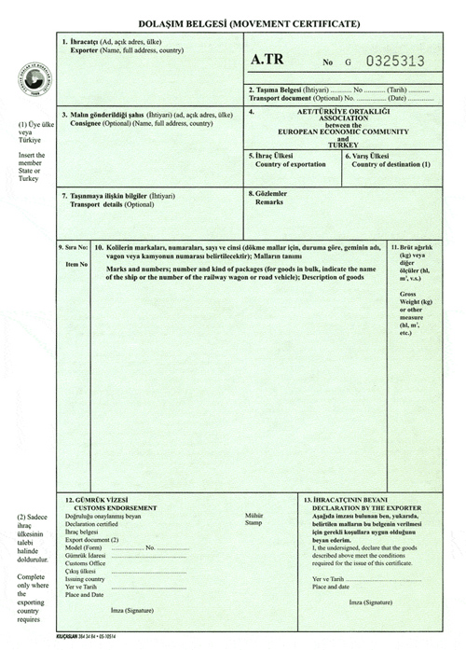
DOLAŞIM BELGE ÖRNEĞİ
A.TR
Avrupa birliği üye ülkeleri için hazırlanan belgedir…
Belge değerli evrak sınıfında olup sadece Bakanlık tarafından basılıp dağıtılır seri numaralıdır. Aynı zamanda belge doldurulup onaylandıktan sonra ilgili otomasyon programıyla anında sisteme işlenir…

Slide 10
FUARLAR
Yurtiçi ve yurtdışı fuarları takip ederek üyelerimizle ilgili olanları internet sitemizden bilgilendirmek…

Slide 11
DIŞ TİCARET PAZAR TAKİP
Daha önceki yıllarda bölgemize yakın olan Yunan adaları hedef bölge seçilerek Pazar araştırılması yapılmıştır.
İlgili kurum ve kuruluşlarla irtibata geçilmiş sektörlerine ve bölgelerine göre firma listeleri çıkartılmış, potansiyel ticaret yapacak olan firmalar belirlenmiştir. Firma bilgileri tekrar güncellenecektir…
(Yunanistan krizi nedeniyle askıda…)

Slide 12
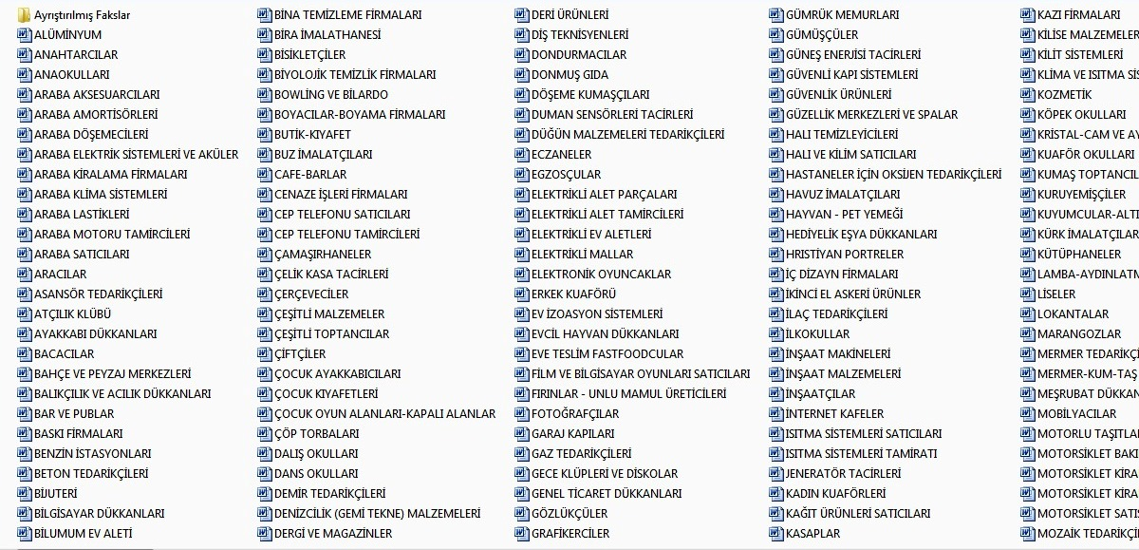
DIŞ TİCARET PAZAR TAKİP

Slide 13
(Dış Ekonomik İlişkiler Kurulu)
DEİK Temsilciliği alınmıştır…

Slide 14
Dış Ekonomik İlişkiler Kurulu (DEİK), Türkiye ile yabancı ülkeler ve uluslararası topluluklar arasında sektörel temelde iş olanaklarını araştırarak, mevcut olanakların harekete geçirilmesine ve iş fırsatlarının değerlendirilmesine yardımcı olmayı görev edinmektedir...

Slide 15
Dış Ekonomik İlişkiler Kurulu (DEİK), DEİK iki taraflı İş Konseyleri aracılığı ile faaliyet göstermektedir.
İş Konseyleri iki kısımdan oluşmaktadır. Bunlardan biri Türk tarafı, diğeri ise ilgili ülkedeki muhatap kuruluştur.

Slide 16
Dış Ekonomik İlişkiler Kurulu (DEİK), DEİK'in bir diğer önemli işlevi Türk firmalarının yurtdışı iş bağlantısı kurmasını sağlamak ve karşılaştığı sorunların çözülmesine yardımcı olmaktır…

Slide 17

Yılmaz YORULMAZ
Marmaris Ticaret Odası
Dış Ticaret Departmanı
Tel: (0252) 417 4373 - (122) Dahili
Fax: (0252) 417 0483
e-posta: y.yorulmaz@mto.org.tr

